Slide 1
Отчет о прохождении практики
Крючкова Екатерина
2016

Slide 2
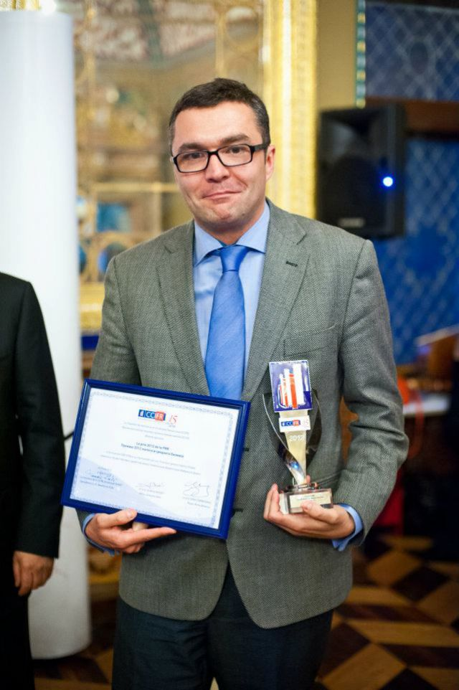
КРЭФ входит в состав группы компаний, специализирующихся на образовании.
Центры находятся в двух крупнейших российских мегаполисах: Москва и Нижний Новгород.
Предлагает:
Корпоративные курсы, соответствующие пожеланиям компании.
Индивидуальные, желающим начать изучение с нуля или улучшить свои знания.
Фабрис Дидье

Slide 3
Курсы:
Французского
Английского
Испанского
Русского языка как иностранного
Экзамены:
Французского
Английского
Испанского
Летний городской языковой лагерь

Slide 4
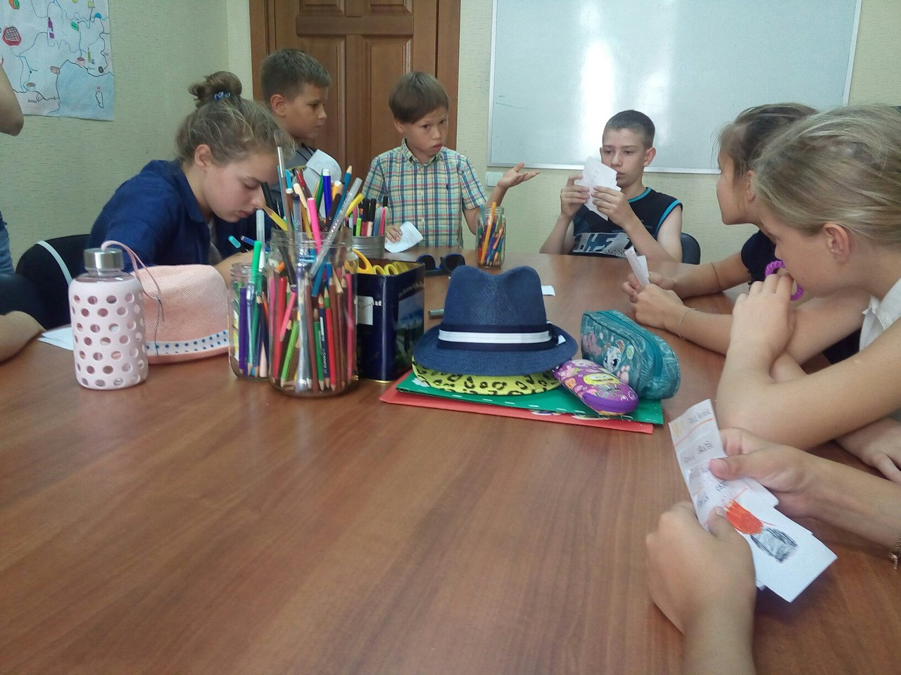
Преимущества языкового лагеря КРЭФ
Изучения языка с нуля.
Совершенствование знаний иностранного языка для тех, кто уже начинал обучение.
Интересная практика живого общения с носителями иностранного языка.
Увлекательное знакомство с культурой, традициями и особенностями разных стран и занимательные «путешествия».

Slide 5
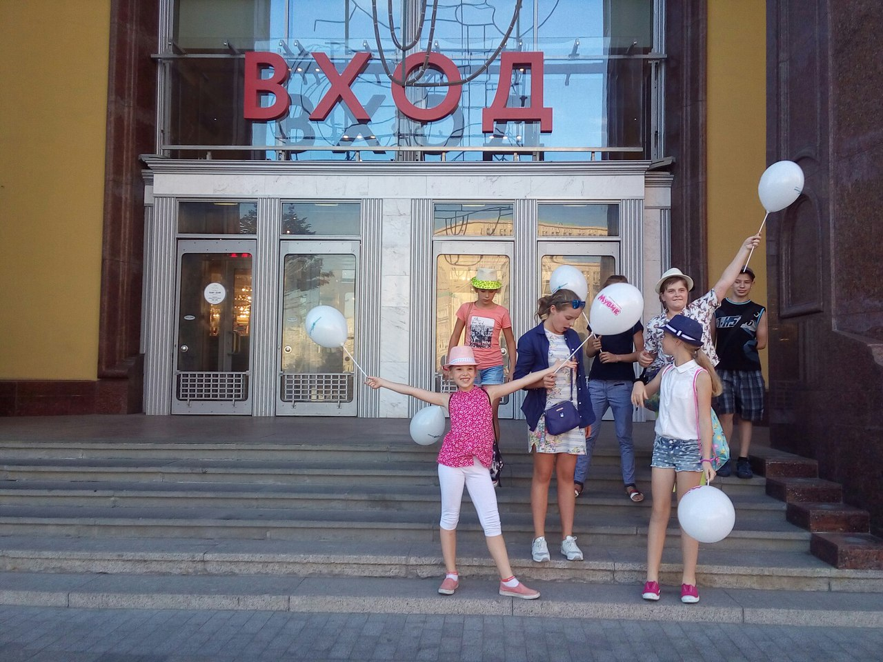
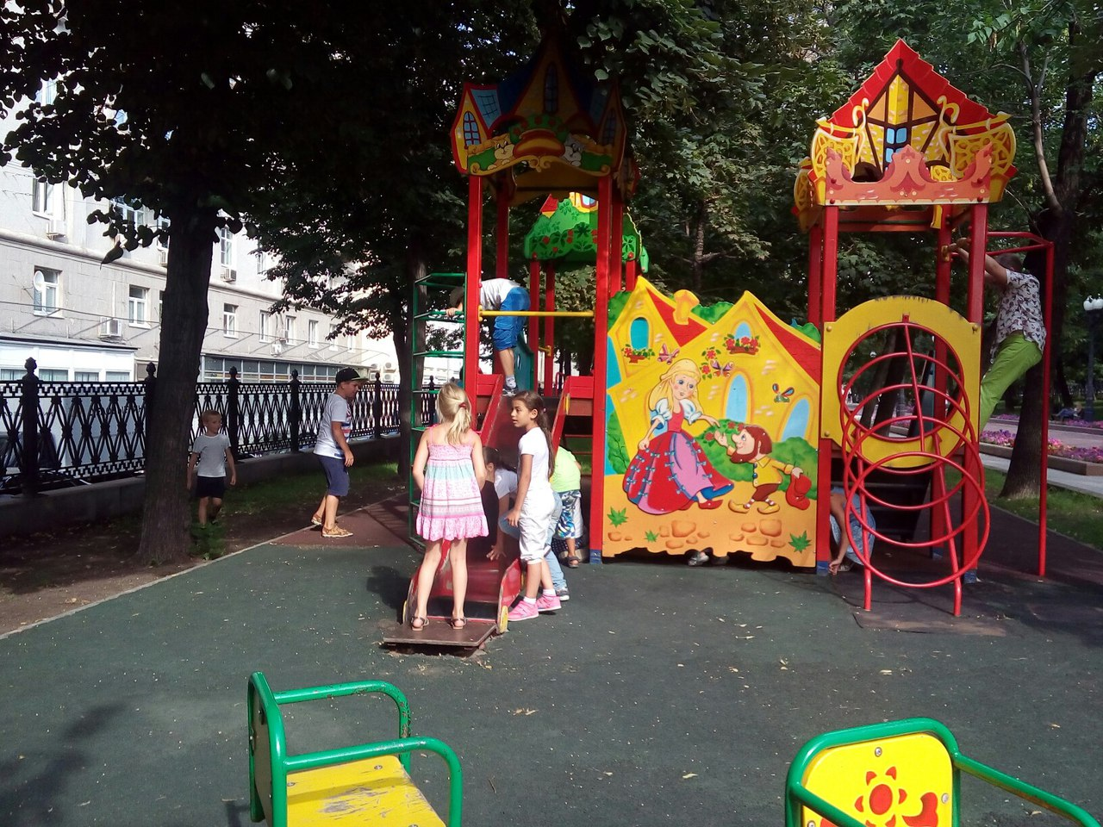
Летний языковой лагерь организован центром иностранных языков КРЭФ и проводится в Москве.

Slide 6
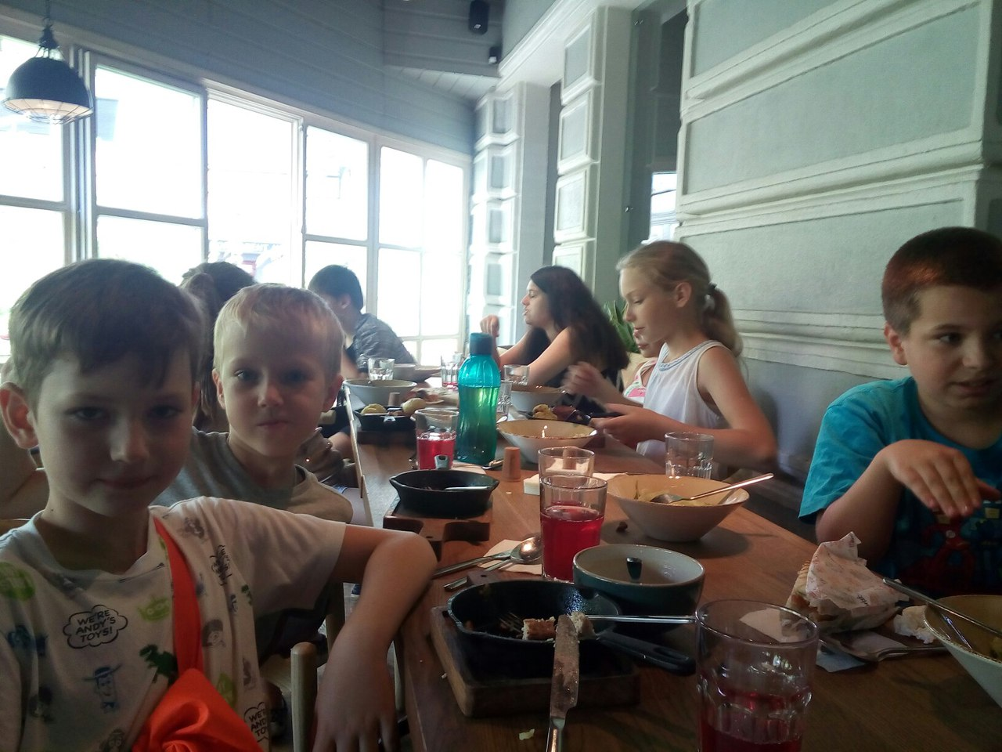
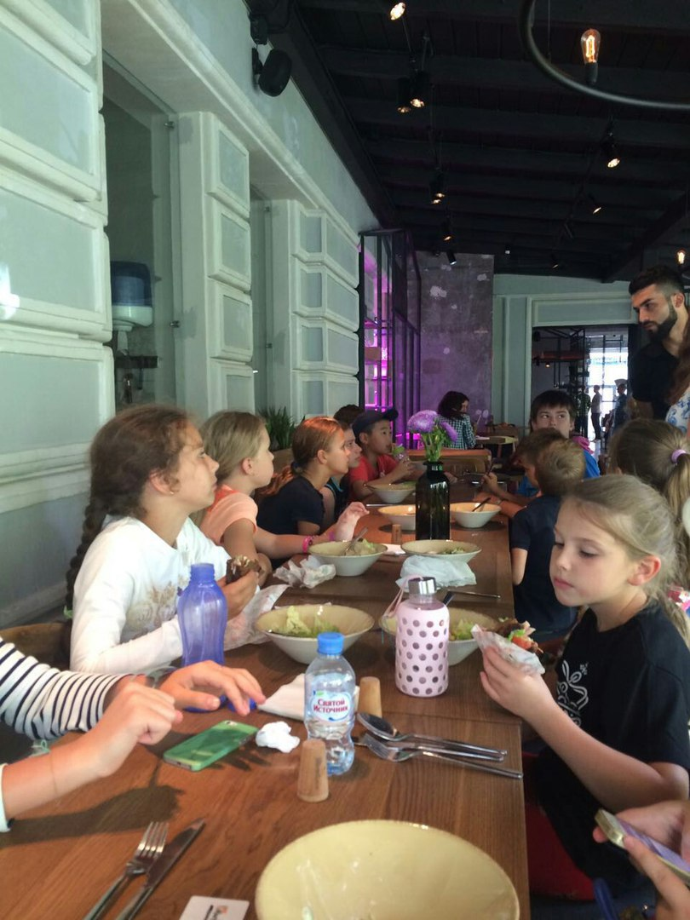
В 2016 году лагерь был разделен на тематические смены.
Занятия проводились полный день или полдня (обед по выбору).

Slide 7
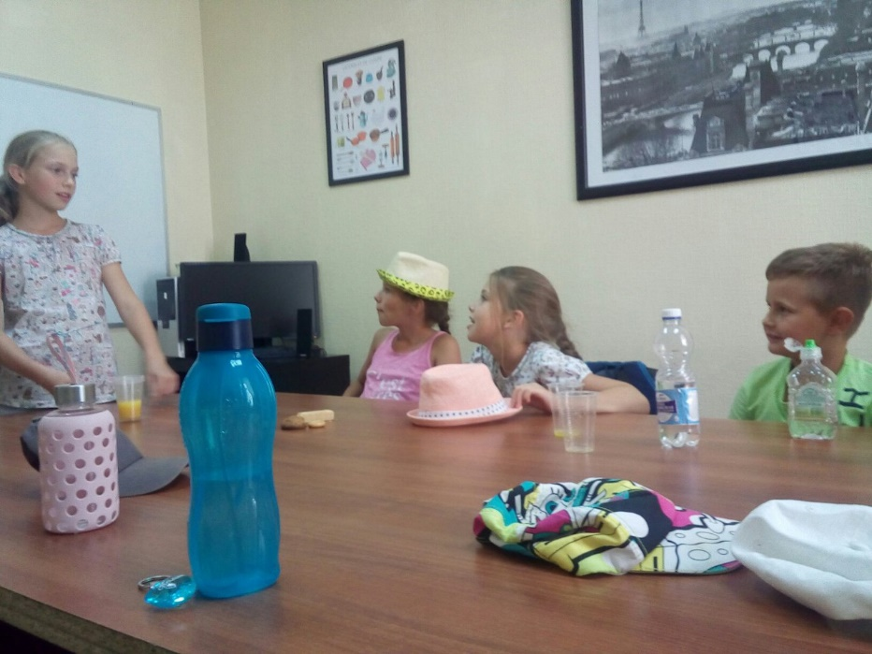
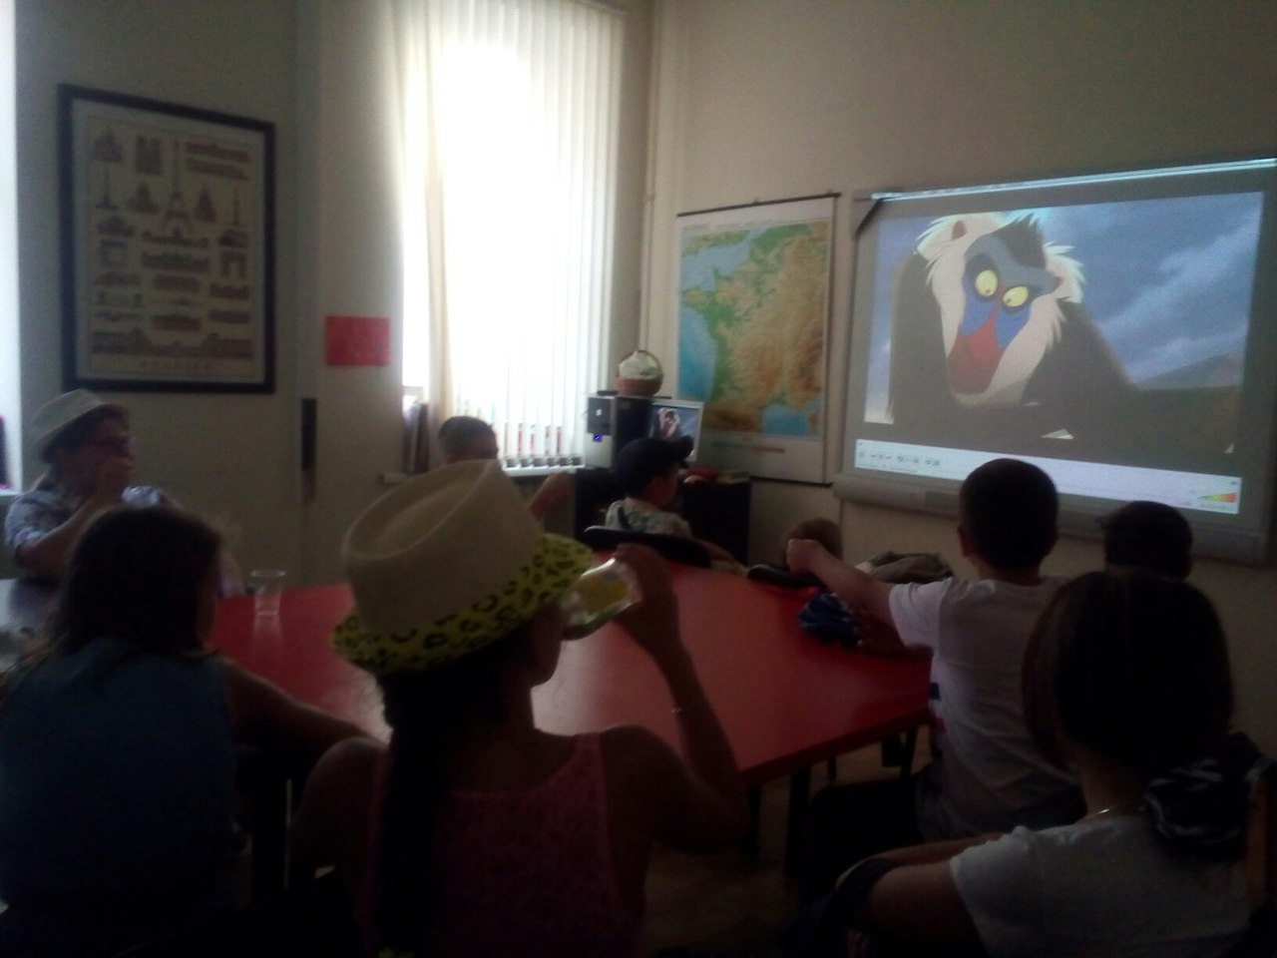
В смену включены 3 урока в день, питание, прогулки, посещение тематических экскурсий и мероприятий.

Slide 8
